Slide 1



TRƯỜNG TIỂU HỌC HÒA NGHĨA
CHÀO MỪNG
QUÝ THẦY, CÔ GIÁO VỀ DỰ GIỜ THĂM LỚP
Môn: Tiếng Việt - Lớp 3
Giáo viên: Phạm Thị Mai Hưng

Slide 2
Môn Tiếng Việt
Bài 17: Ngưỡng cửa
KHỞI ĐỘNG

Slide 3








Em cảm thấy thế nào nếu phải xa ngôi nhà của mình nhiều ngày?
Nếu phải xa ngôi nhà của mình nhiều ngày, em sẽ cảm thấy rất nhớ nhung và chỉ muốn được quay trở về nhà.

Slide 4

Tiếng Việt
Đọc Bài 17 - NGƯỠNG CỬA

Slide 5

NGƯỠNG CỬA
Nơi ấy ai cũng quen
Ngay từ thời tấm bé
Khi tay bà, tay mẹ
Còn dắt vòng đi men.
Nơi bố mẹ ngày đêm
Lúc nào qua cũng vội
Nơi bạn bè chạy tới
Thường lúc nào cũng vui.
Nơi ấy đã đưa tôi
Buổi đầu tiên đến lớp
Nay con đường xa tắp
Vẫn đang chờ tôi đi.
Nơi ấy ngôi sao khuya
Soi vào trong giấc ngủ
Ngọn đèn khuya bóng mẹ
Sáng một vầng trên sân.
Vũ Quần Phương
1
3
2
4

Slide 6

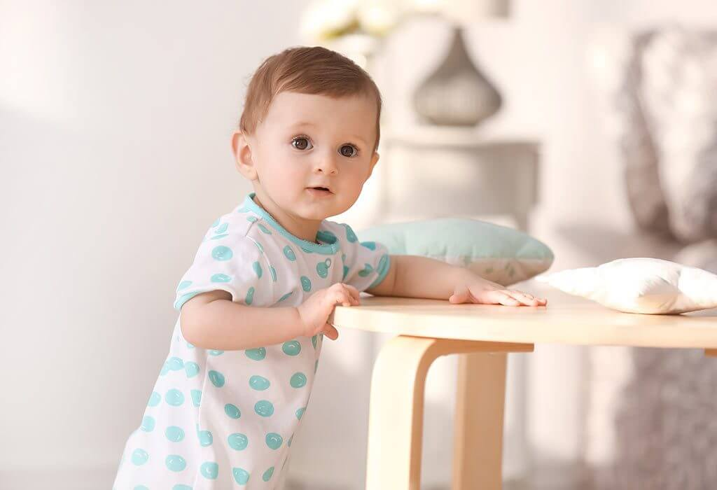
Đi men: Bám vào vật gì đó để đi cho vững.

Slide 7
NGƯỠNG CỬA
1
3
Nơi ấy ai cũng quen
Ngay từ thời tấm bé
Khi tay bà, tay mẹ
Còn dắt vòng đi men.
Nơi bố mẹ ngày đêm
Lúc nào qua cũng vội
Nơi bạn bè chạy tới
Thường lúc nào cũng vui.
Nơi ấy đã đưa tôi
Buổi đầu tiên đến lớp
Nay con đường xa tắp
Vẫn đang chờ tôi đi.
Nơi ấy ngôi sao khuya
Soi vào trong giấc ngủ
Ngọn đèn khuya bóng mẹ
Sáng một vầng trên sân.
Vũ Quần Phương
2
4

Slide 8
Luyện đọc ngắt nhịp thơ
Nơi ấy đã đưa tôi
Buổi đầu tiên đến lớp
Nay con đường xa tắp
Vẫn đang chờ tôi đi.
Nơi ấy ngôi sao khuya
Soi vào trong giấc ngủ
Ngọn đèn khuya bóng mẹ
Sáng một vầng trên sân.

Slide 9




Luyện đọc nhóm
Yêu cầu
4 bạn một nhóm.
Nhóm trưởng phân công đọc theo khổ thơ.
Tất cả thành viên đều đọc.

Slide 10
NGƯỠNG CỬA
Nơi ấy ai cũng quen
Ngay từ thời tấm bé
Khi tay bà, tay mẹ
Còn dắt vòng đi men.
Nơi bố mẹ ngày đêm
Lúc nào qua cũng vội
Nơi bạn bè chạy tới
Thường lúc nào cũng vui.
Nơi ấy đã đưa tôi
Buổi đầu tiên đến lớp
Nay con đường xa tắp
Vẫn đang chờ tôi đi.
Nơi ấy ngôi sao khuya
Soi vào trong giấc ngủ
Ngọn đèn khuya bóng mẹ
Sáng một vầng trên sân.
Vũ Quần Phương

Slide 11
Tìm hiểu bài

Slide 12
Ngưỡng cửa chứng kiến sự lớn lên của bạn nhỏ.
Ngưỡng cửa gắn liền với những người thân của bạn nhỏ.

Slide 13
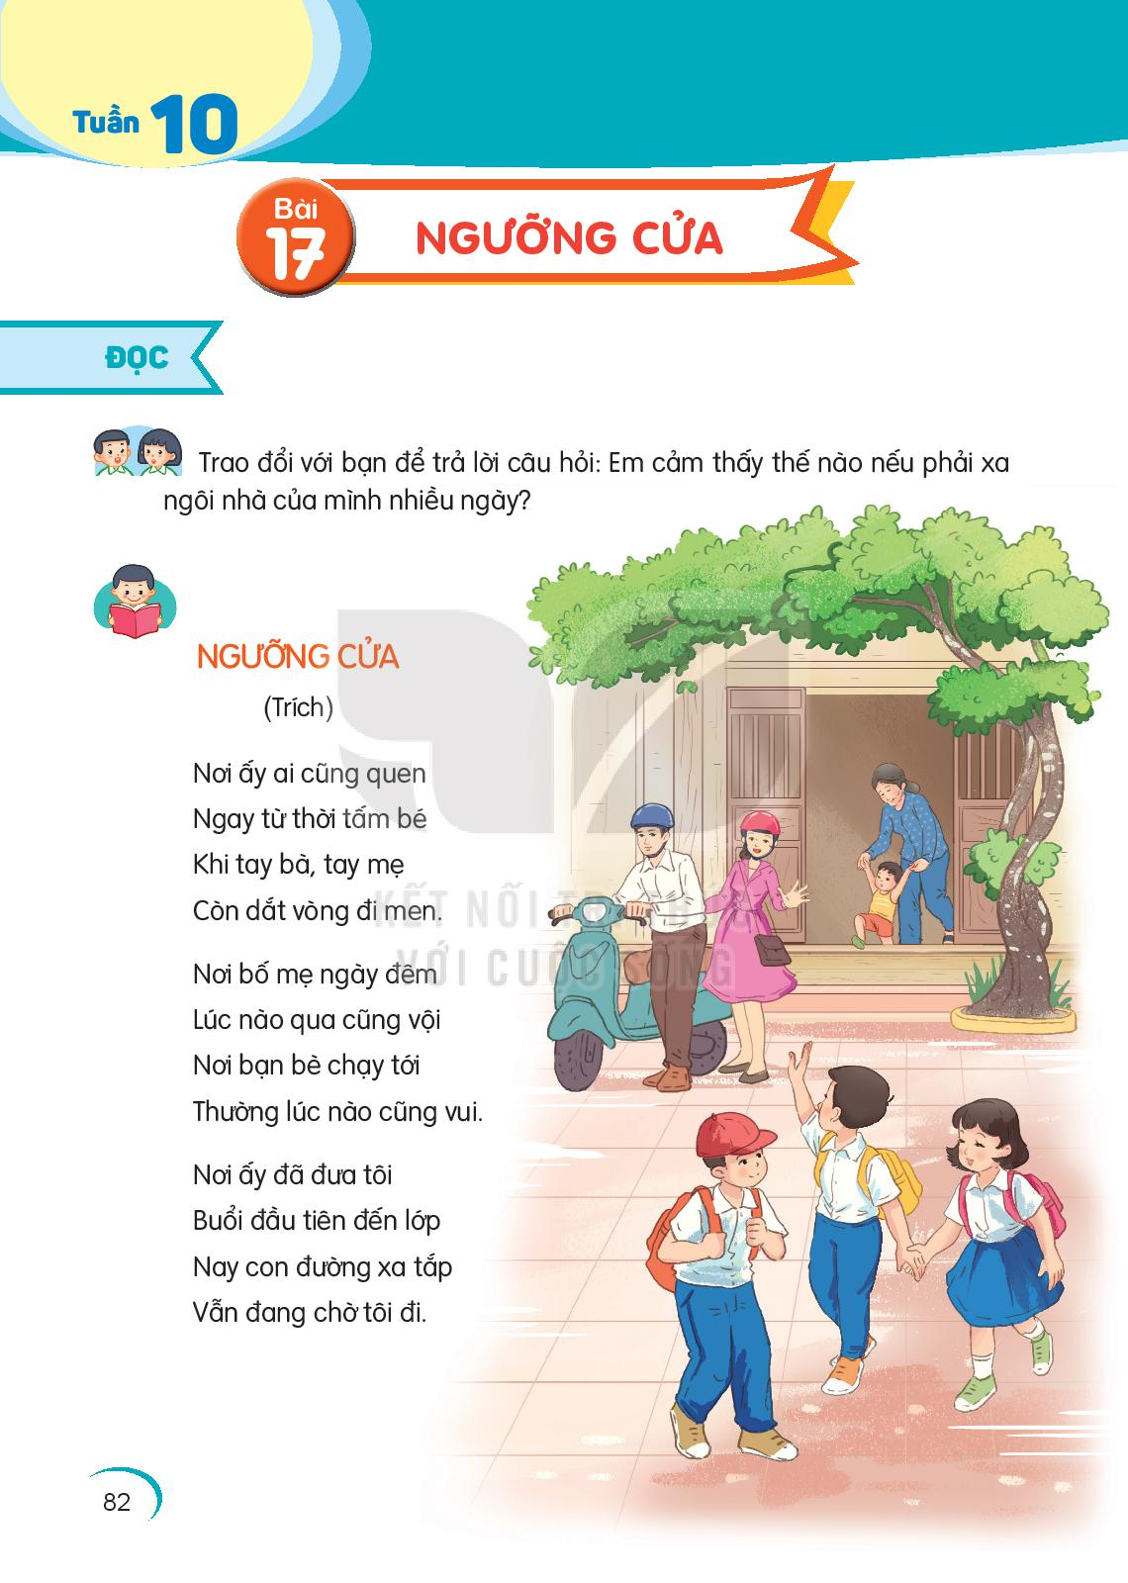

Ngưỡng cửa chứng kiến sự lớn lên của bạn nhỏ
Câu 1: “Nơi ấy” trong bài thơ chỉ cái gì?
Nơi ấy ai cũng quen
Ngay từ thời tấm bé
Nơi bố mẹ ngày đêm
Lúc nào qua cũng vội
Nơi ấy đã đưa tôi
Buổi đầu tiên đến lớp
Nơi ấy ngôi sao khuya
Soi vào trong giấc ngủ
Ngưỡng cửa

Slide 14
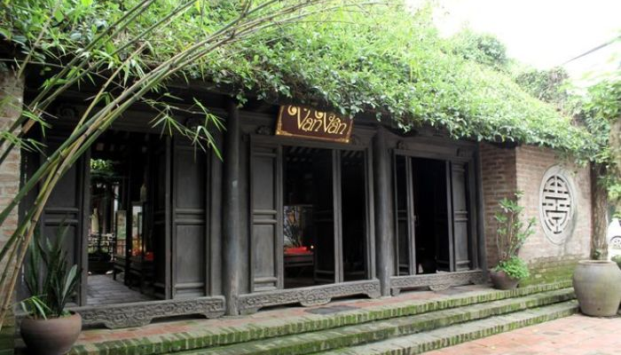
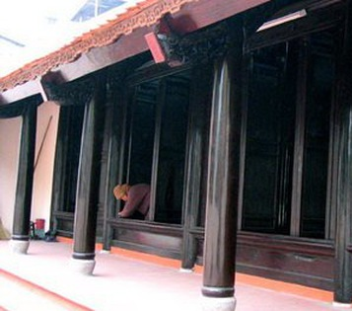
Ngưỡng cửa: Thanh dưới của khung cửa ra vào, thường chỉ có nhà gỗ hoặc nhà tranh.

Slide 15
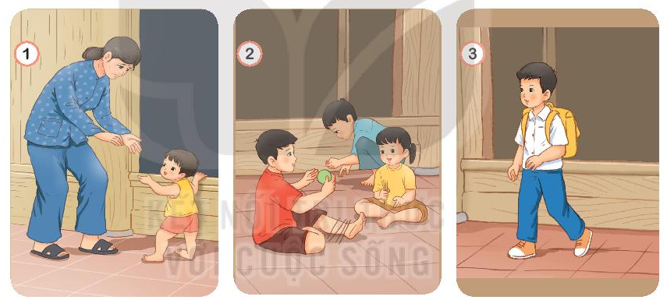
Câu 2: Ngưỡng cửa đã chứng kiến những điều gì trong cuộc sống của bạn nhỏ?
Thời tấm bé
Khi lớn hơn, bạn bè tới chơi
Đi học, buổi đầu tiên

Slide 16


Câu 3: Theo em, hình ảnh “con đường xa tắp” muốn nói đến điều gì? Chọn câu trả lời hoặc nêu ý kiến khác của em
a. Hành trình học tập còn dài lâu
b. Nhiều điều mới mẻ chờ đón em ở phía trước
c. Đường đến tương lai còn xa.
Bước qua khỏi ngưỡng cửa để tới lớp học. Sau buổi học đầu tiên là con đường xa tắp vẫn đang chờ bạn nhỏ đi, đó không chỉ là con đường có thật, con đường học vấn, con đường của những điều mới mẻ, thú vị ở phía trước mà còn là cả một con đường tương lai rộng mở.

Slide 17
Ngưỡng cửa gắn liền với những người thân của bạn nhỏ.
Câu 4: Ngưỡng cửa đã nhắc bạn nhỏ nhớ tới những ai, giúp bạn nhỏ cảm nhận điều gì về những người đó?
Nơi ấy ai cũng quen
Ngay từ thời tấm bé
Khi tay bà, tay mẹ
Còn dắt vòng đi men.
Nơi bố mẹ ngày đêm
Lúc nào qua cũng vội
Nơi ấy ngôi sao khuya
Soi vào trong giấc ngủ
Ngọn đèn khuya bóng mẹ
Sáng một vầng trên sân.

Slide 18
Ngưỡng cửa đã nhắc bạn nhỏ nhớ tới:
Sự chăm chút của bà, của mẹ từ thủa tập cho mình đi men.
Nỗi vất vả, tất bật của bố, mẹ mỗi ngày đi làm.
- Sự làm lụng, cặm cụi của mẹ đến tận đêm khuya.

Slide 19


Nội dung bài thơ
Bài thơ “ Ngưỡng cửa” nói lên tình yêu thương gia đình, tình yêu thương với thứ quen thuộc- ngưỡng cửa trước mái nhà của bạn nhỏ.

Slide 20
Đọc thuộc lòng

Slide 21
Ngưỡng cửa
(Trích)
Đọc thuộc lòng
Nơi ấy ai cũng quen
Ngay từ thời tấm bé
Khi tay bà, tay mẹ
Còn dắt vòng đi men.
Nơi bố mẹ ngày đêm
Lúc nào qua cũng vội
Nơi bạn bè chạy tới
Thường lúc nào cũng vui.
Nơi ấy ngôi sao khuya
Soi vào trong giấc ngủ
Ngọn đèn khuya bóng mẹ
Sáng một vầng trên sân.
(Vũ Quần Phương)
Nơi ấy đã đưa tôi
Buổi đầu tiên đến lớp
Nay con đường xa tắp
Vẫn đang chờ tôi đi.

Slide 22
Ngưỡng cửa
(Trích)
Đọc thuộc lòng
Nơi ấy ai cũng quen
Ngay từ thời tấm bé
Khi tay bà, tay mẹ
Còn dắt vòng đi men.
Nơi bố mẹ ngày đêm
Lúc nào qua cũng vội
Nơi bạn bè chạy tới
Thường lúc nào cũng vui.
Nơi ấy ngôi sao khuya
Soi vào trong giấc ngủ
Ngọn đèn khuya bóng mẹ
Sáng một vầng trên sân.
(Vũ Quần Phương)
Nơi ấy đã đưa tôi
Buổi đầu tiên đến lớp
Nay con đường xa tắp
Vẫn đang chờ tôi đi.

